Slide 1
高考工作机制汇报
成都电子信息学校
汇报人：黄洪刚

Slide 2
01
班级建立
目录
CONTENTE
教学任务与安排
02
03
考核
04
激励

Slide 3
PART ONE 班级建立
党建引领组团队
学校选班主任、班主任选老师
—— 班级教师配置
学生两次分班
——按入学分分班
——第一年（期）考试成绩分班

Slide 4
PART two 教学任务
强基 奋进
 | 语 | 数 | 外 | 专业 | 周课时 | 周课时
高一 | 5 | 5 | 5 | 10-11 | 6+7+7+7+5 | 32
高二 | 5 | 5 | 5 | 12-14 | 6+7+7+7+5 | 32
高三 | 6 | 7 | 6 | 16-17 | 6+8+8+8+8+8 | 36+10

Slide 5
PART two 教学任务
广开学习之路规范学习之源
教材：国家规划
省
教辅：东博
自建题库

Slide 6
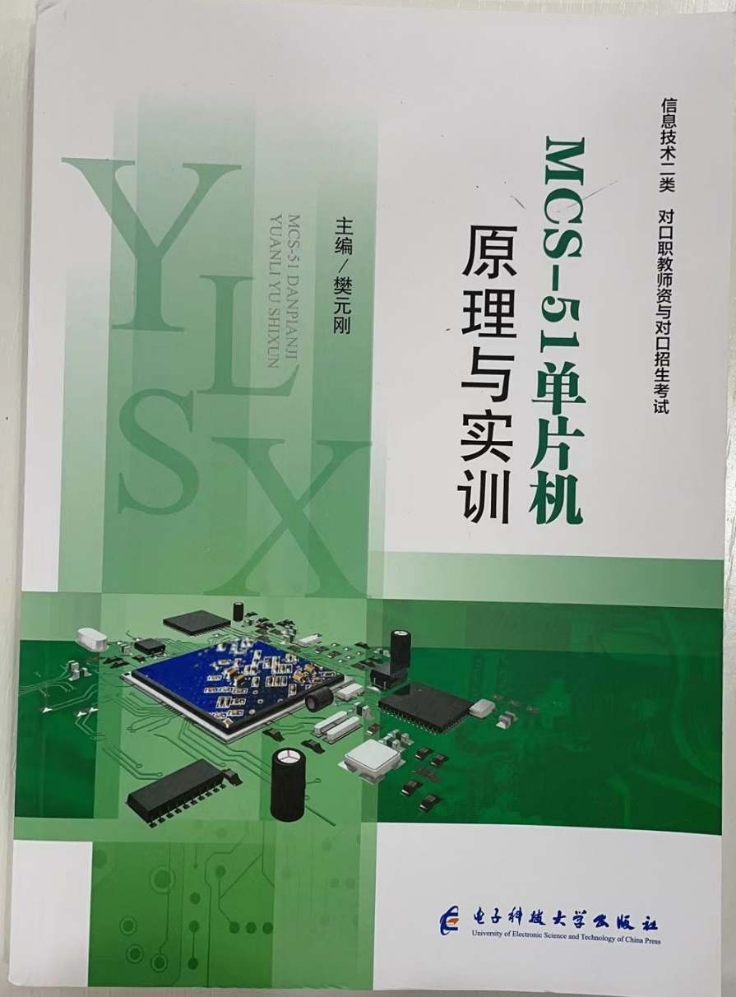
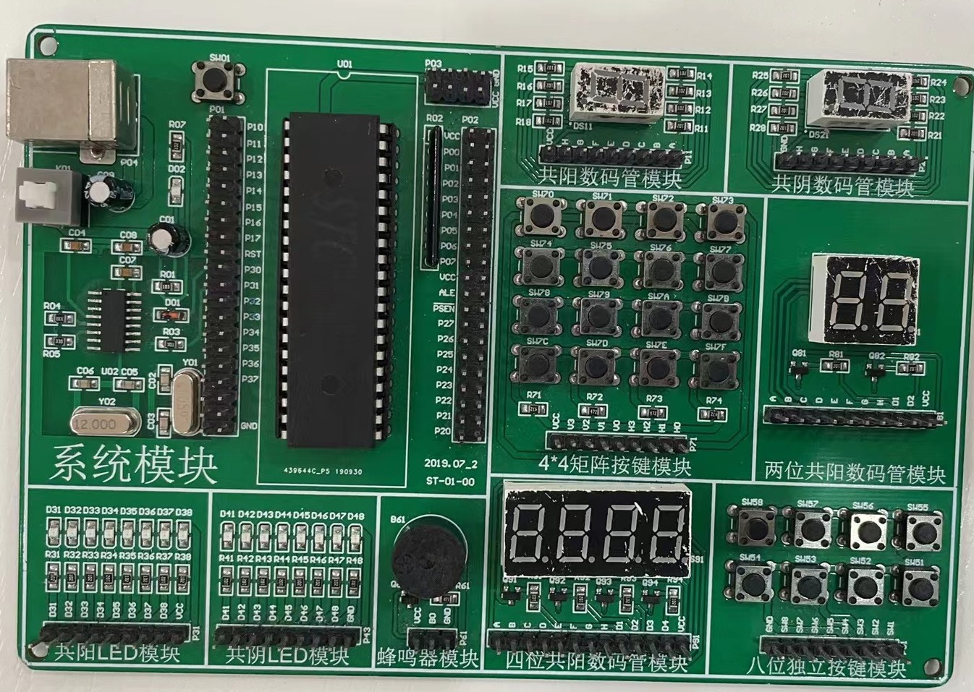
PART two 教学任务
成都电子信息学校

Slide 7
PART three 考试
教考分离，校外命题
—— 理论机考、机读卡、学习通
—— 技能实操
统一阅卷
——主观题自动阅
——客观题流水阅
公正评判科学评价

Slide 8
PART four 激励
专科500
—— 本科不达标 打折
——本科达标 N
——本科超标 N+M
分配
——基础奖
——高一高二奖
——高三奖
战斗有力科学保障

Slide 9
谢谢大家 敬请指正
教师的倾情奉献铺就成功之路

